Slide 1
Rozkład środków w ramach Regionalnego Programu Operacyjnego Województwa Mazowieckiego na lata 2014 – 2020 w podziale na powiaty
Posiedzenie Komitetu Monitorującego RPO WM na lata 2014 -2020 14 listopada 2019
Mazowiecka Jednostka Wdrażania Programów Unijnych

Slide 2
Ministerstwo Inwestycji i Rozwoju pismem z dnia 24 maja 2019 r. przekazało dane dotyczące rozkładu środków RPO WM na lata 2014-2020 w podziale na powiaty i jednocześnie zwróciło się z prośbą o omówienie tego tematu na posiedzeniu Komitetu Monitorującego.

Slide 3
Analizy w niniejszej prezentacji dotyczą rozkładu środków RPO WM 2014-2020 na poszczególne powiaty w ujęciu nominalnym i per capita oraz w podziale na EFS i EFRR.
Kwoty szacunkowe zostały przypisane do powiatów (tam, gdzie to możliwe) na podstawie zawartych umów o dofinansowanie (wartość wkładu UE) i wskazanego przez beneficjentów obszaru realizacji projektów.
W pozostałych przypadkach alokacja była dzielona proporcjonalnie (np. w sytuacji wskazania w umowie o dofinansowanie całego woj. mazowieckiego jako obszaru realizacji, kwota umowy były dzielona po równo na poszczególne powiaty).
Dane dot. umów zostały wygenerowane z systemu SL 2014 wg stanu na 30.09.2019 r.
Dane dot. liczby mieszkańców w powiatach pochodzą z GUS wg stanu na 30.06.2018 r.

Slide 4
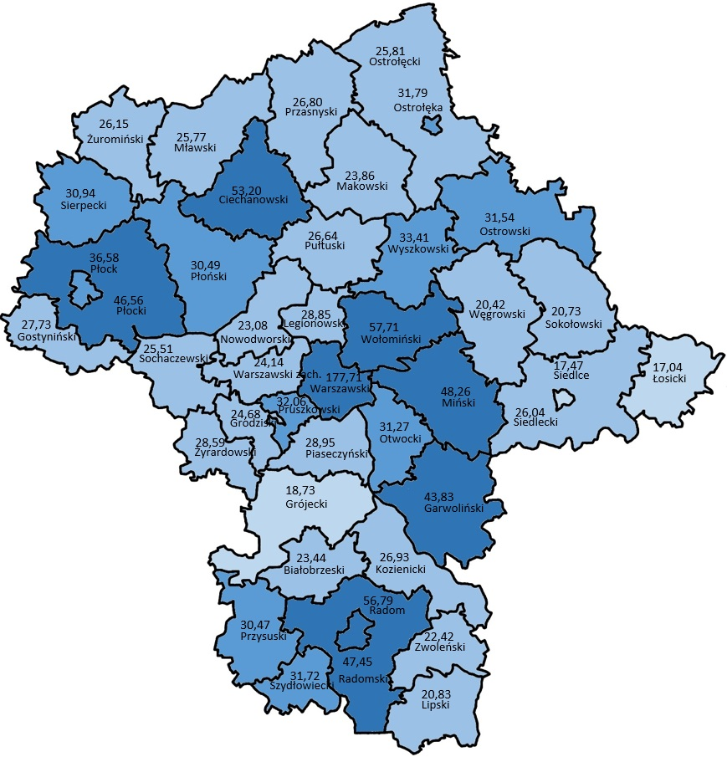
Rozkład dofinansowania w ujęciu nominalnym w podziale na powiaty - EFS
Legenda:
Dofinansowanie (w mln PLN, wkład UE)
0 – 20 (3 powiaty)
20 – 30 (21 powiatów)
30 – 40 (10 powiatów)
+ 40 (8 powiatów)

Slide 5
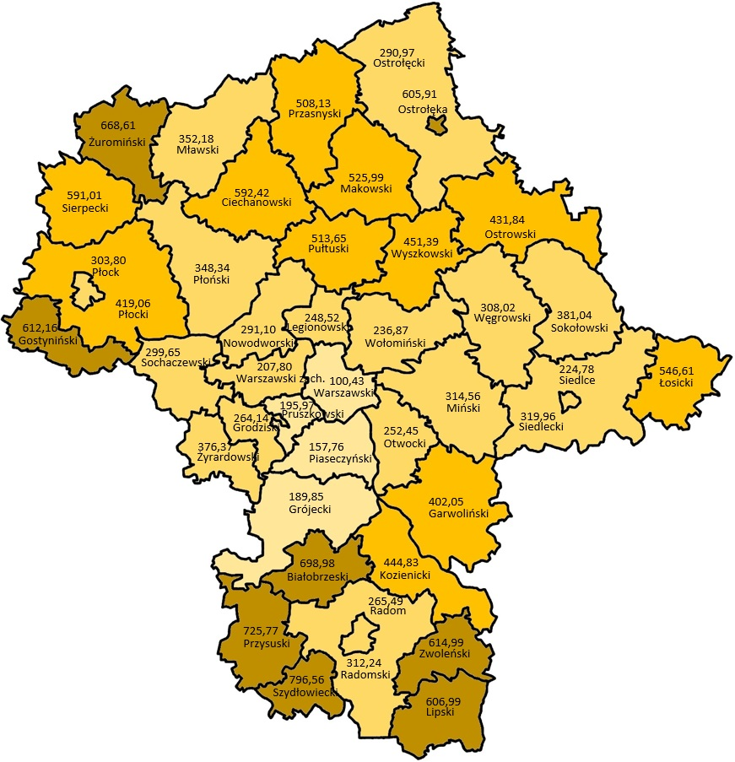
Rozkład dofinansowania w ujęciu per capita w podziale na powiaty - EFS
Legenda:
Dofinansowanie per capita (w PLN, wkład UE)
0 – 200 (4 powiaty)
200 – 400 (19 powiatów)
400 – 600 (11 powiatów)
+ 600 (8 powiatów)

Slide 6
Czynniki mające wpływ na rozkład alokacji na powiaty - EFS
Kryteria wyboru projektów
  nie stosuje się kryteriów, które premiują konkretne powiaty województwa mazowieckiego,
  kryteria ukierunkowują wsparcie pod kątem obszarów problemowych, np. dodatkowe punkty w konkursach z poddziałania 10.1.4 Edukacja przedszkolna dla projektów realizowanych na obszarze, na którym stopnia upowszechniania edukacji przedszkolnej jest niższy niż średnia dla województwa

Slide 7
Czynniki mające wpływ na rozkład alokacji na powiaty - EFS
Tryb naboru
  w trybie pozakonkursowym w ramach działania 8.1 Aktywizacja zawodowa osób bezrobotnych przez PUP oraz działania 9.1 Aktywizacja społeczno-zawodowa osób wykluczonych i przeciwdziałanie wykluczeniu społecznemu rozkład środków wynika z charakteru wsparcia i co do zasady środki kierowane są do wszystkich zainteresowanych powiatów urzędów pracy oraz ośrodków pomocy społecznej i powiatowych centrów pomocy rodzinie

Slide 8
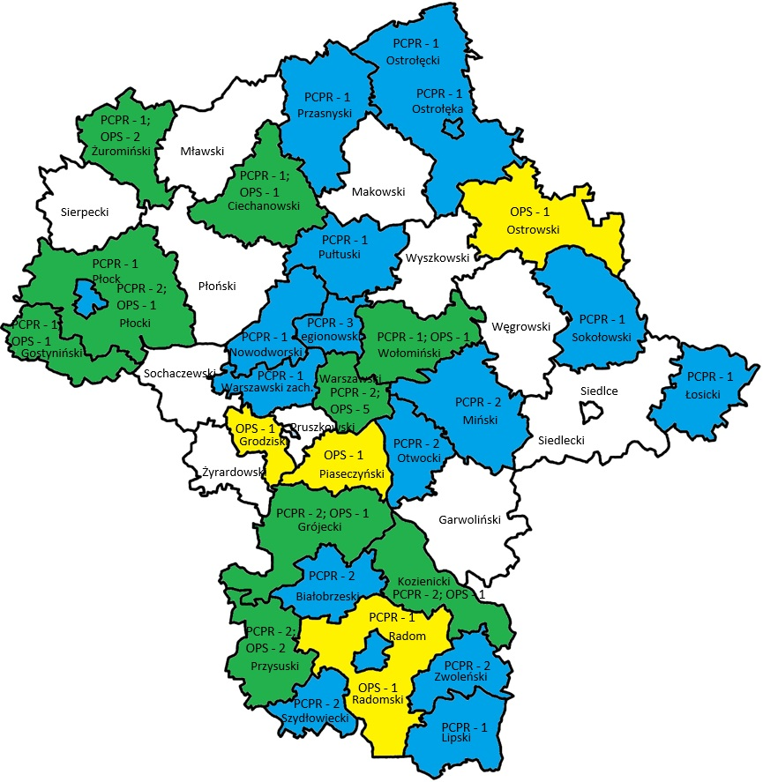
Liczba projektów realizowanych przez OPS i PCPR w wyniku przeprowadzenia naborów pozakonkursowych RPMA.09.01.00-IP.01-14-017/16 i RPMA.09.01.00-IP.01-14-079/19
Legenda:
Brak umów
Umowy OPS
Umowy PCPR
Umowy OPS i PCPR

Slide 9
Czynniki mające wpływ na rozkład alokacji na powiaty - EFS
Instrumenty terytorialne – ZIT WOF
  trzy poddziałania 8.3.2, 10.1.2 i 10.3.3 dedykowane zostały dla obszaru objętego Strategią Zintegrowanych Inwestycji Terytorialnych dla Warszawskiego Obszaru Funkcjonalnego 2014-2020

Slide 10
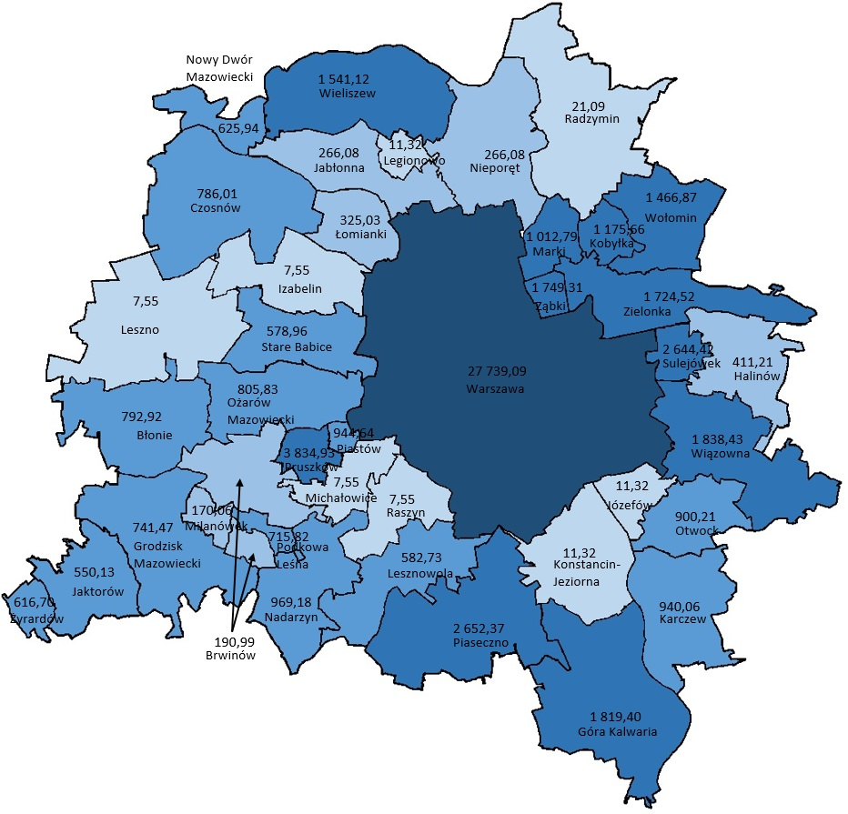
Rozkład dofinansowania w ZIT WOF w ujęciu nominalnym w podziale na powiaty - EFS
Legenda:
Dofinansowanie (w tys. PLN, wkład UE)
0 – 100 (8 gmin)
100 – 500 (6 gmin)
500 – 1000 (14 gmin)
1000 – 5000 (11 gmin)
+ 5000 (1 gmina)

Slide 11
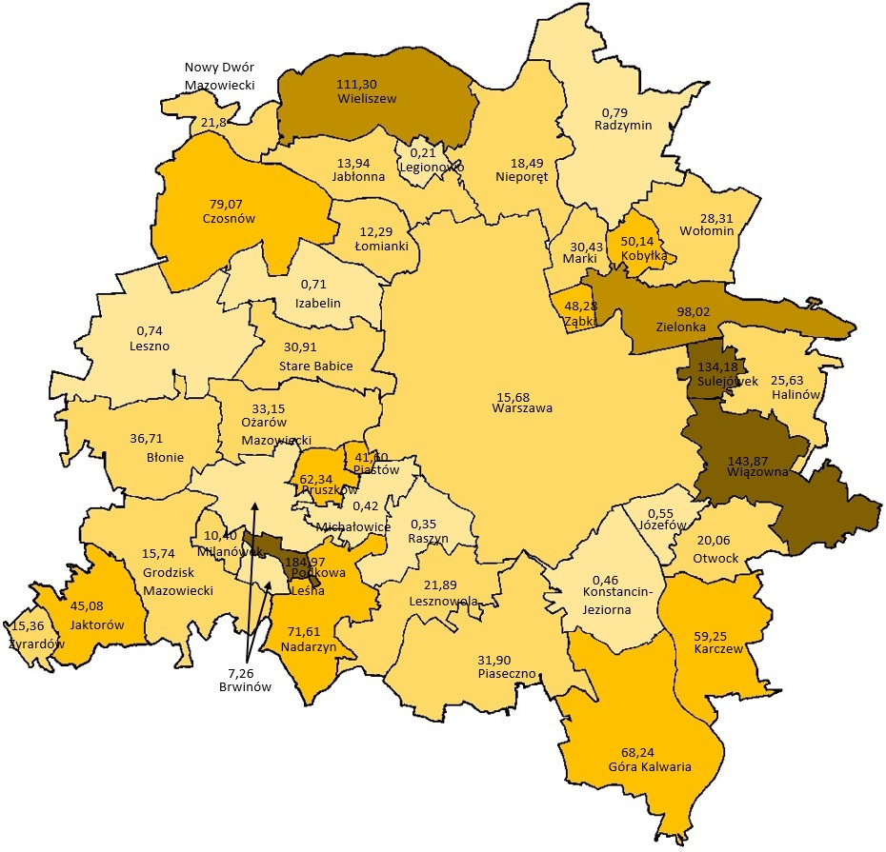
Rozkład dofinansowania w ujęciu per capita w podziale na powiaty - EFS
Legenda:
Dofinansowanie per capita (w PLN, wkład UE )
0 – 10 (9 gmin)
10 – 40 (17 gmin)
40 – 80 (9 gmin)
80 – 120 (2 gminy)
+ 120 (3 gminy)

Slide 12
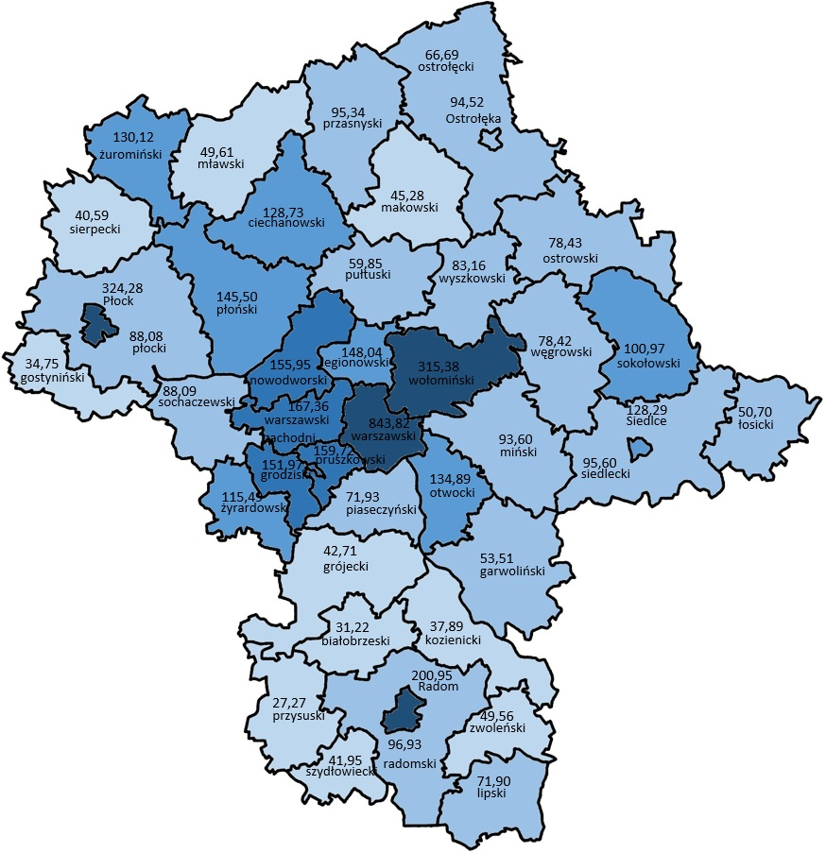
Rozkład dofinansowania w ujęciu nominalnym w podziale na powiaty – EFRR
Legenda:
Dofinansowanie (w mln PLN, wkład UE)
0 – 50 (10 powiatów)
50 – 100 (16 powiatów)
100 – 150 (8 powiatów)
150 – 200 (4 powiaty)
+ 200 (4 powiaty)

Slide 13
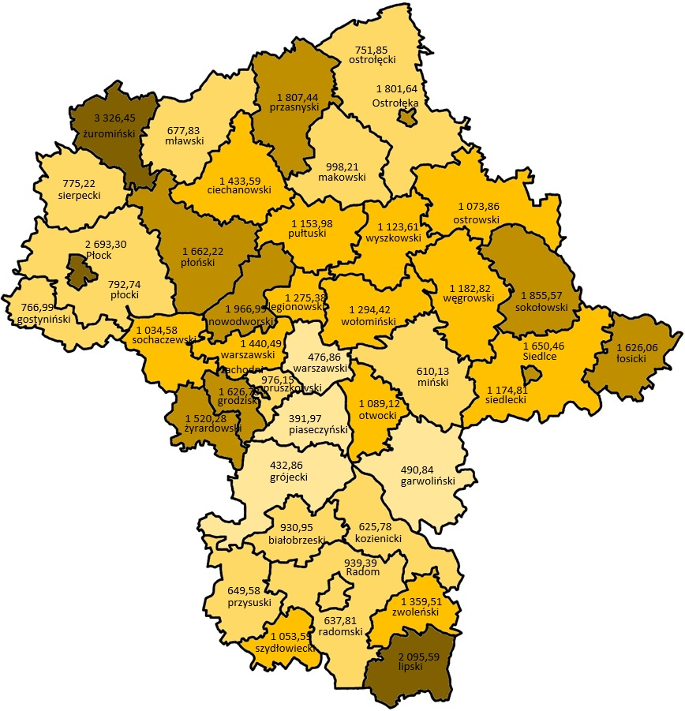
Rozkład dofinansowania w ujęciu per capita w podziale na powiaty - EFRR
Legenda:
Dofinansowanie per capita (w PLN, wkład UE)
0 – 500 (4 powiaty)
500 – 1000 (13 powiatów)
1000 – 1500 (13 powiatów)
1500 – 2000 (9 powiatów)
+ 2000 (3 powiaty)

Slide 14
Czynniki mające wpływ na rozkład alokacji na powiaty - EFRR
Kryteria wyboru projektów
  nie stosuje się kryteriów, które premiują konkretne powiaty województwa mazowieckiego,

Slide 15
Czynniki mające wpływ na rozkład alokacji na powiaty - EFRR
Instrumenty terytorialne – ZIT WOF
  trzy poddziałania 2.1.2, 3.1.1 i 4.3.2 dedykowane zostały dla obszaru objętego Strategią Zintegrowanych Inwestycji Terytorialnych dla Warszawskiego Obszaru Funkcjonalnego 2014-2020
Regionalne Inwestycje Terytorialne
  Wsparcie regionalnych OSI problemowych dla 5 subregionów (NTS 3): ciechanowskiego, płockiego, ostrołęckiego, siedleckiego i radomskiego poprzez dedykowane konkursy w ramach działań 3.1, 4.2, 4.3.1, 6.1, 7.1.

Slide 16
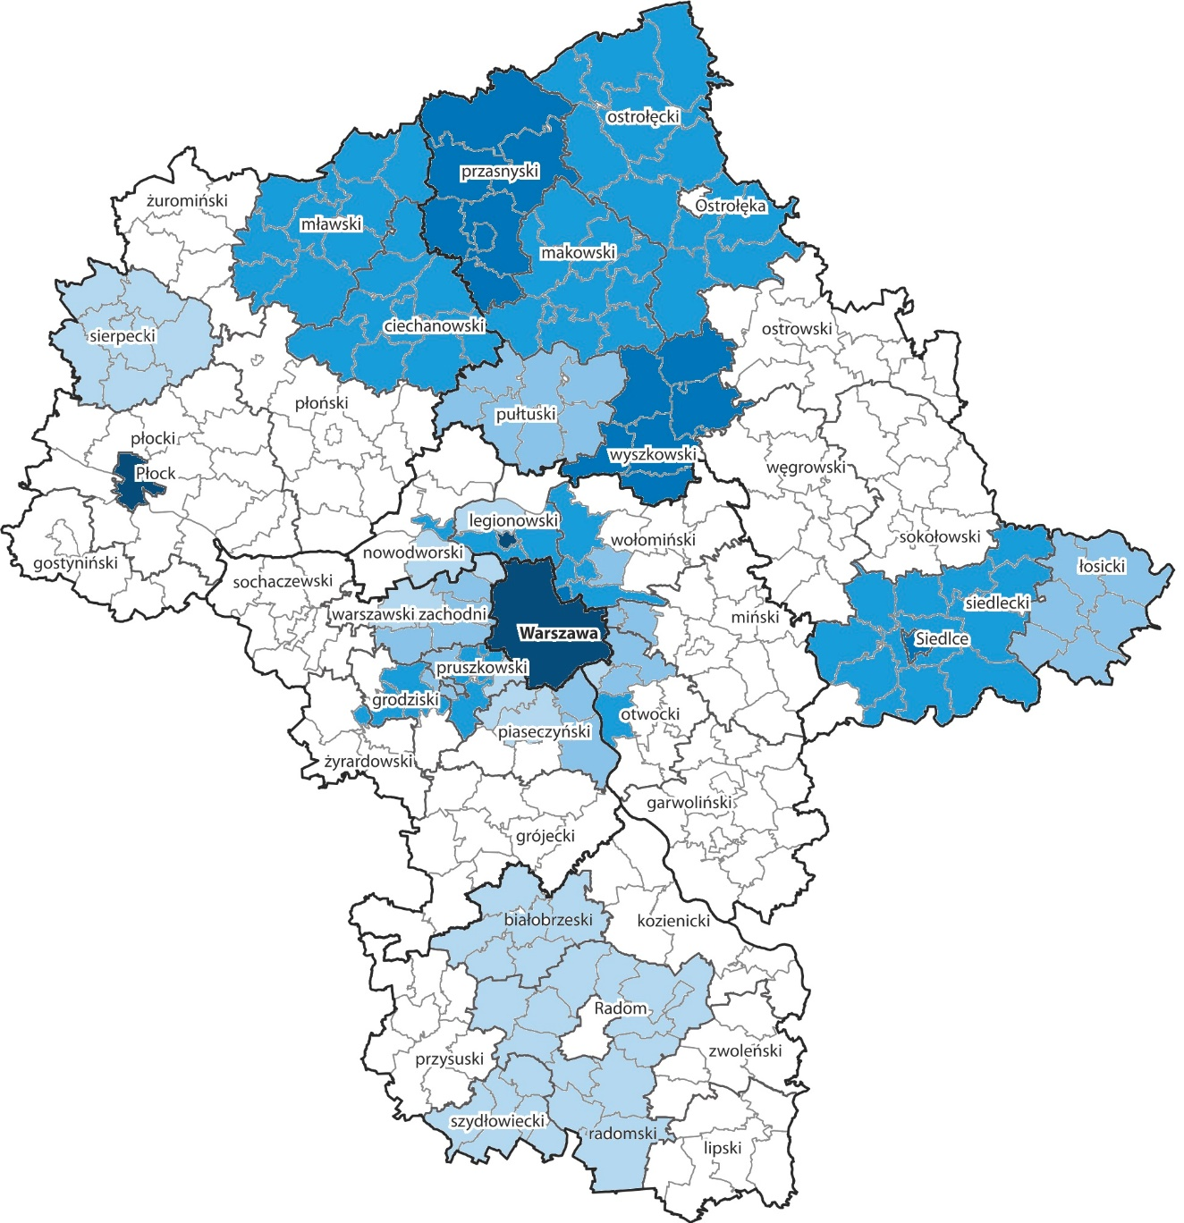
Rozkład dofinansowania w ujęciu nominalnym w podziale na powiaty - EFRR
Legenda:
Dofinansowanie (w mln PLN, wkład UE)
0 – 5 mln (4 powiaty / 8 gmin)
5 – 10 (2 powiaty / 14 gmin)
10 – 30 (8 powiatów / 15 gmin)
30 – 50 (3 powiaty / 2 gminy)
+ 50 (1 powiat / 2 gminy)

Slide 17
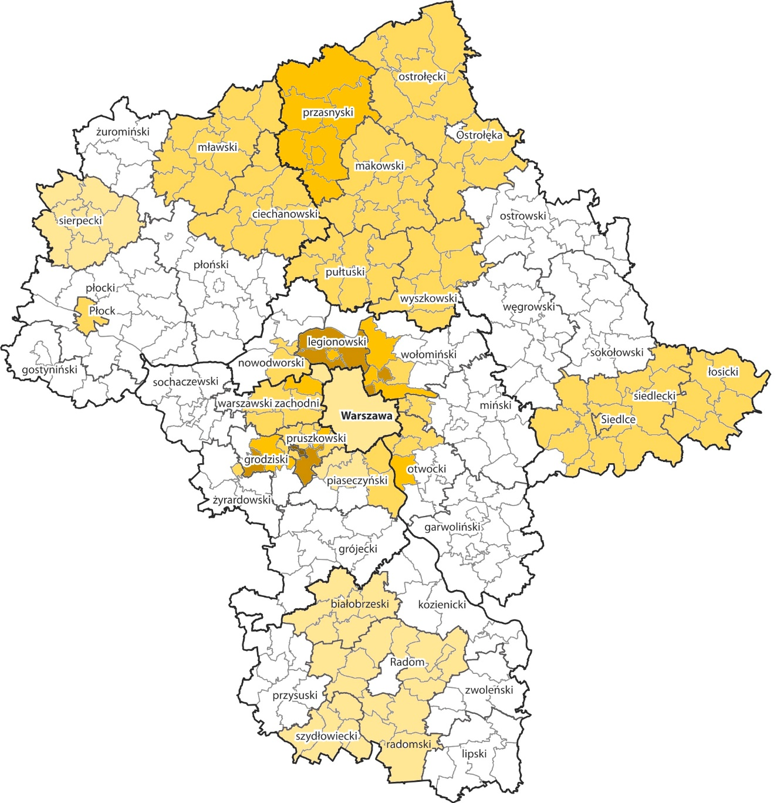
Rozkład dofinansowania w ujęciu per capita w podziale na powiaty - EFRR
Legenda:
Dofinansowanie per capita (w PLN, wkład UE)
0 – 100 (4 powiaty / 4 gminy)
100 – 500 (13 powiatów / 21 gmin)
500 – 1000 (1 powiat / 8 gmin)
1000 – 2000 (6 gmin)
+ 2000 (1 gmina)

Slide 18
Dziękuję za uwagę!

